Slide 1
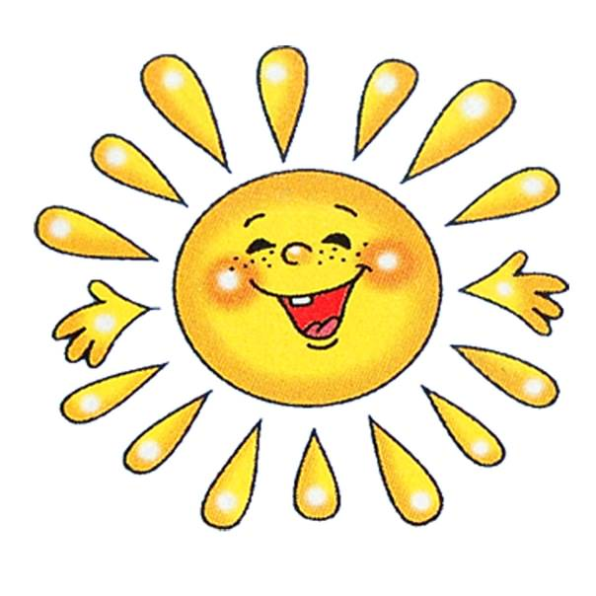
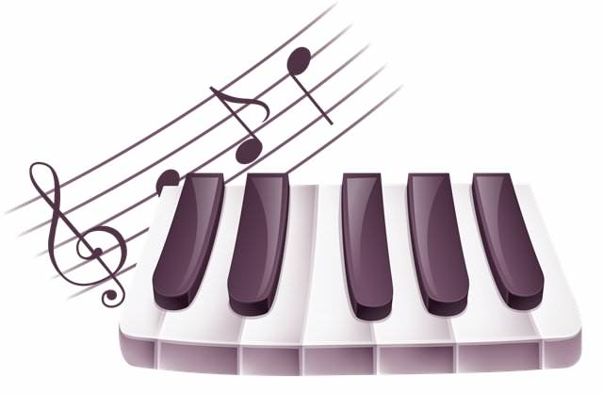
ФОРМИРОВАНИЕ
ВОКАЛЬНО-ХОРОВЫХ
НАВЫКОВ ДЕТЕЙ СТАРШЕГО ДОШКОЛЬНОГО ВОЗРАСТА
НА ЗАНЯТИЯХ
КРУЖКА «ВОКАЛ»
МУЗЫКАЛЬНЫЙ РУКОВОДИТЕЛЬ
МАДОУ 127:
Файзрахманова Альбина Радиковна

Slide 2


ЦЕЛЬ: РАЗВИТИЕ ПЕВЧЕСКИХ УМЕНИЙ И НАВЫКОВ
ЗАДАЧИ: ВОСПИТАНИЕ У ДЕТЕЙ ЛЮБВИ И ИНТЕРЕСА К ПЕВЧЕСКОЙ ДЕЯТЕЛЬНОСТИ
РАЗВИТИЕ ЭМОЦИОНАЛЬНОЙ ОТЗЫВЧИВОСТИ У ДЕТЕЙ
ФОРМИРОВАНИЕ ПЕВЧЕСКИХ НАВЫКОВ
РАЗВИТИЕ ИСПОЛНИТЕЛЬСКОГО МАСТЕРСТВА
РАСШИРЕНИЕ МУЗЫКАЛЬНОГО КРУГОЗОРА

Slide 3
МОЯ ЗАДАЧА
НЕНАВЯЗЧИВО, ИГРОВЫМИ МЕТОДАМИ НАУЧИТЬ ДЕТЕЙ ВЛАДЕТЬ СВОИМ ПРИРОДНЫМ ДАРОМ, ПРИВИТЬ ЛЮБОВЬ К ПЕВЧЕСКОЙ ДЕЯТЕЛЬНОСТИ.

Slide 4

ОБУЧЕНИЕ ДОЛЖНО БЫТЬ
УВЛЕКАТЕЛЬНЫМ, ЛЕГКИМ,
ПОНЯТНЫМ, ИНТЕРЕСНЫМ,
РАДОСТНЫМ
УЧИМСЯ ПЕТЬ, ИГРАЯ!

Slide 5
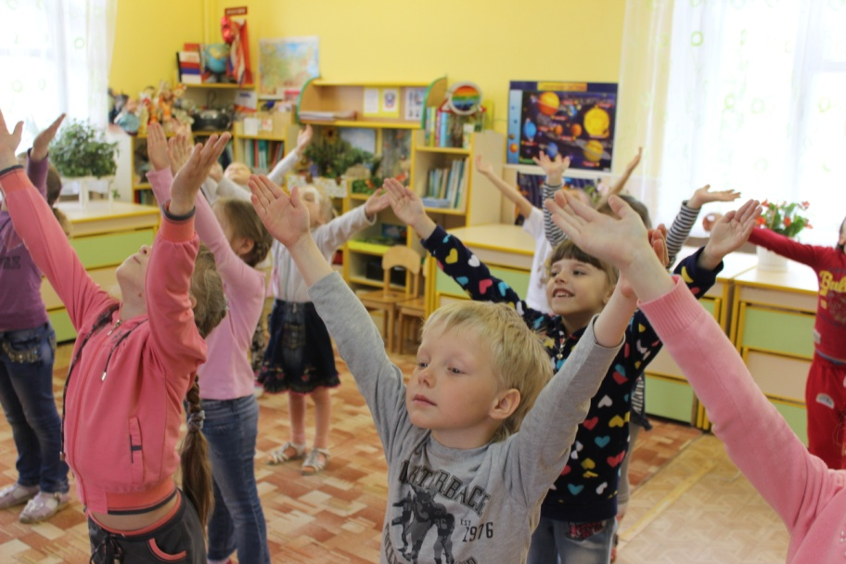
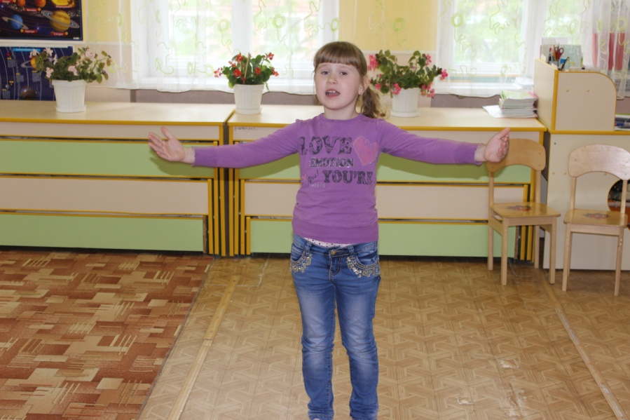
ДВИГАТЕЛЬНЫЕ УПРАЖНЕНИЯ
Notes:
Двигательные упражнения, которые способствуют формированию правильной осанки и снятию мышечной зажатости перед пением. А формирование певческих навыков дошкольников начинается с выработки правильной певческой постановки.
Для этого мы с детьми “отправляемся на рынок”, выбираем самый красивый арбуз (или другой фрукт либо овощ) и с усилием поднимаем. Но, не рассчитав свои силы, резко бросаем овощ вниз и расслабляемся.
А можем устроить “примерку пиджачка”, описывая полукруговые движения плечами вперед (надели пиджачок) и назад (пиджачок сняли).
Также детям нравится упражнение “Пружинки”: по моей команде “вверх” - поднимаются на носочки, “вниз” - опускаются (благодаря этому упражнению отрабатывается певческая постановка корпуса с опорой на ноги).
Не менее увлекательное упражнение “Березка”. Медленно и плавно дети поднимают руки вверх, как будто березка тянет свои веточки к солнышку, “шелестят листочками” (пальчиками рук), затем бросают руки вниз и расслабляются.
Выработке певческой постановки также способствует песня Л. Абелян “Петь приятно и удобно”, которую дети любят и с удовольствием исполняют.

Slide 6
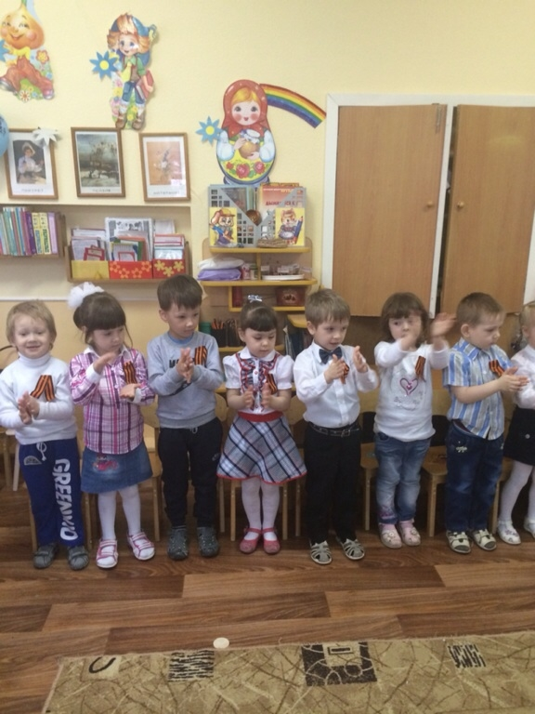
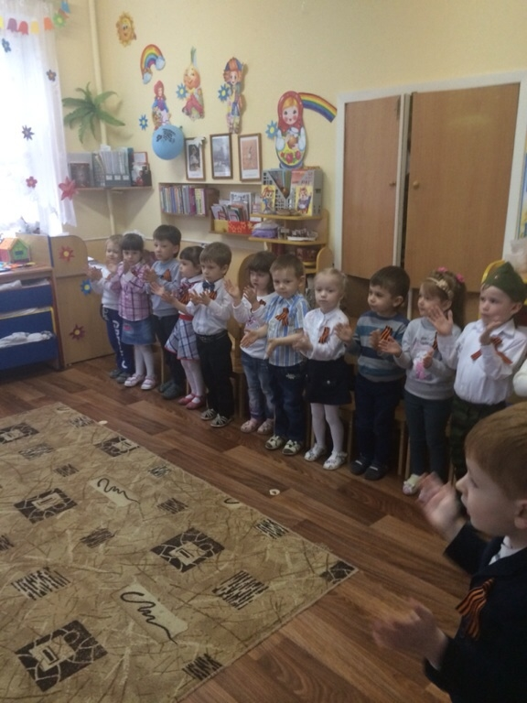
АРТИКУЛЯЦИОННАЯ ГИМНАСТИКА

Slide 7
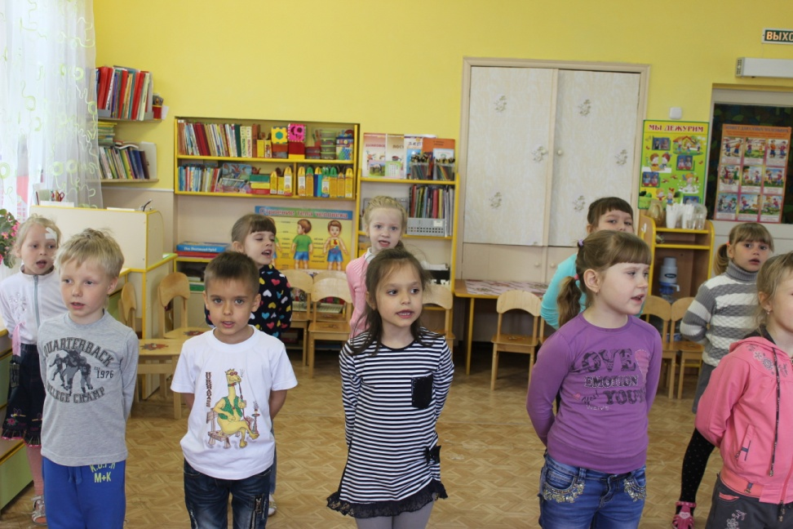
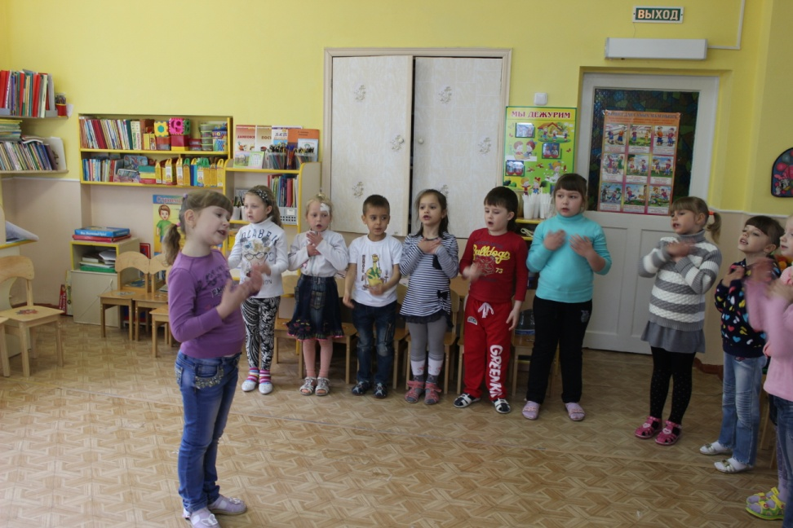
ДЫХАТЕЛЬНАЯ ГИМНАСТИКА

Slide 8
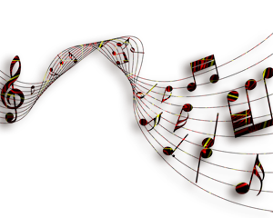
РАЗВИВАЮЩИЕ ИГРЫ С ГОЛОСОМ
ИГРЫ С ГОЛОСОМ – ЭТО ПОДРАЖАНИЕ ЗВУКАМ ОКРУЖАЮЩЕГО МИРА
ЧЕЛОВЕЧЕСКОМУ ГОЛОСУ (КРИК, ПЛАЧ)
ГОЛОСАМ ЖИВОТНЫХ (МЯУКАТЬ, КУКОВАТЬ)
ГОЛОСАМ «НЕЖИВОЙ ПРИРОДЫ» (КАПАТЬ, ТИКАТЬ)

Slide 9
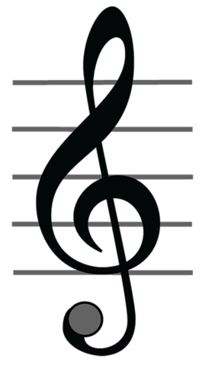
РЕЧЕВЫЕ РИТМО-ИНТОНАЦИОННЫЕ ИГРЫ И УПРАЖНЕНИЯ
ПРОИЗНОСИМ СЛОВА ИЛИ ТЕКСТ ПО-РАЗНОМУ: ТИХО И ГРОМКО
ИЗМЕНЯЕМ РЕГИСТР ГОЛОСА: ВЫСОКО, НИЗКО
ИЗМЕНЯЕМ ТЕМП: БЫСТРО, МЕДЛЕННО ИЛИ С УСКОРЕНИЕМ, С ЗАМЕДЛЕНИЕМ
ТАКИЕ ИГРЫ СПОСОБСТВУЮТ РАЗВИТИЮ ЧУВСТВА РИТМА, ТЕМПА, ТЕМБРА, ДИНАМИКИ, ДИКЦИИ, ВЫРАЗИТЕЛЬНОСТИ РЕЧИ.

Slide 10
РАСПЕВАНИЕ
ЭТО НЕ ТОЛЬКО РАЗМИНКА ГОЛОСОВЫХ СВЯЗОКПЕРЕД ПЕНИЕМ, НО И ПУТЬ К ОВЛАДЕНИЮ ТЕХНИЧЕСКИМИ ОСНОВАМИ ПЕСЕННОГО МАСТЕРСТВА. РАБОТУ ПО РАСПЕВАНИЮ СТРОЮ НА СПЕЦИАЛЬНЫХ УПРАЖНЕНИЯХ, ИГРАХ, ПОПЕВКАХ.

Slide 11
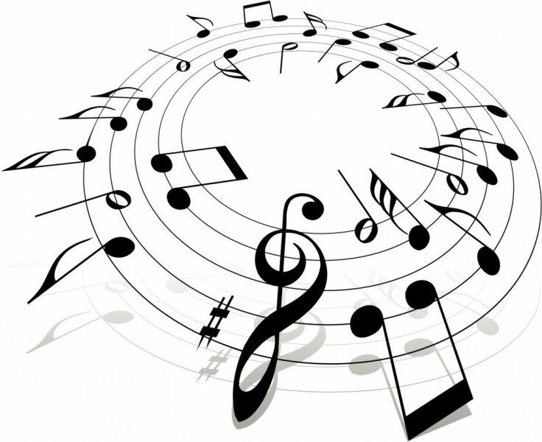
ПЕСЕННОЕ ТВОРЧЕСТВО
ИСПОЛЬЗУЮ ВОПРОСНО-ОТВЕТНУЮ ФОРМУ, ЗАДАНИЕ ЗАКОНЧИТЬ МЕЛОДИЮ, СОЧИНИТЬ СОБСТВЕННУЮ МЕЛОДИЮ НА ЗАДАННЫЙ ТЕКСТ.

Slide 12
МЕТОДИКА РАБОТЫ НАД ПЕСНЕЙ
РАЗУЧИВАНИЕ ПЕСНИ
ЗАКРЕПЛЕНИЕ ТЕКСТА
РАБОТА НАД КАЧЕСТВОМ ИСПОЛНЕНИЯ
ЗАКРЕПЛЕНИЕ ПЕСНИ
КОНЦЕРТНОЕ ИСПОЛНЕНИЕ

Slide 13
1 ЭТАП
Знакомство с песней
Методические приёмы: беседа, исполнение песни в целом, пояснение характера, средств музыкальной выразительности.

Slide 14
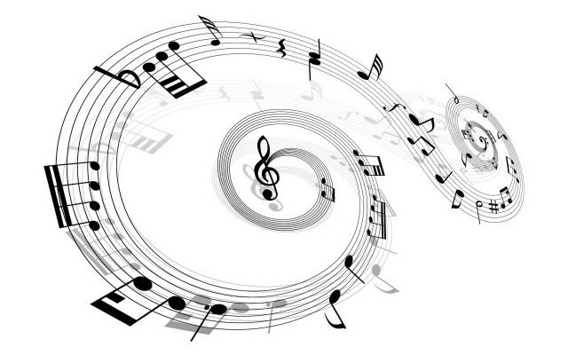
2 этап
Работа над вокально-хоровыми навыками, звукообразованием, дикцией, певческим дыханием, интонированием.
Методические приемы: пояснения, уточнения, метод подражания, жест рукой, прохлопывание ритма, пение по слогам, музыкальным фразам, игровые задания.

Slide 15
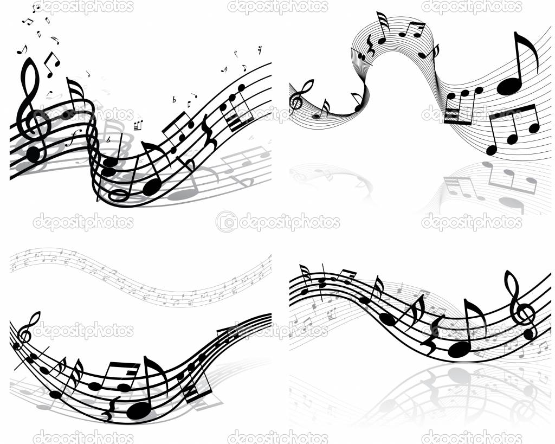
3 этап
Закрепление, повторение.
Методические приемы: пение по рядам, подгруппам, цепочкой, по ролям, с солистами, без музыкального инструмента, с атрибутами, инсценирование песни, музыкальные загадки( отгадай песню по ритмическому рисунку, пению музыкального инструмента).

Slide 16
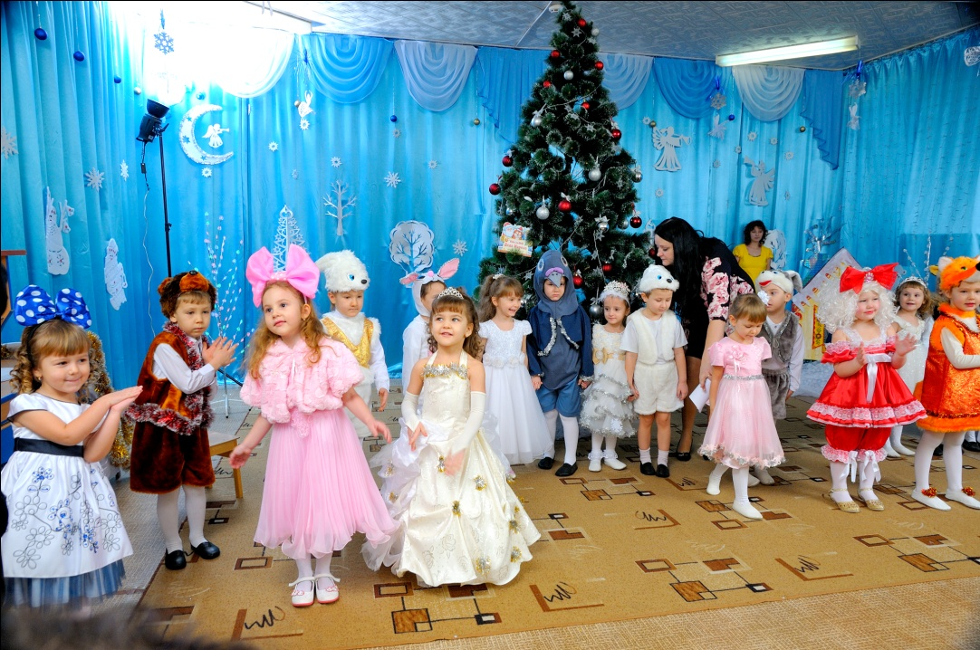
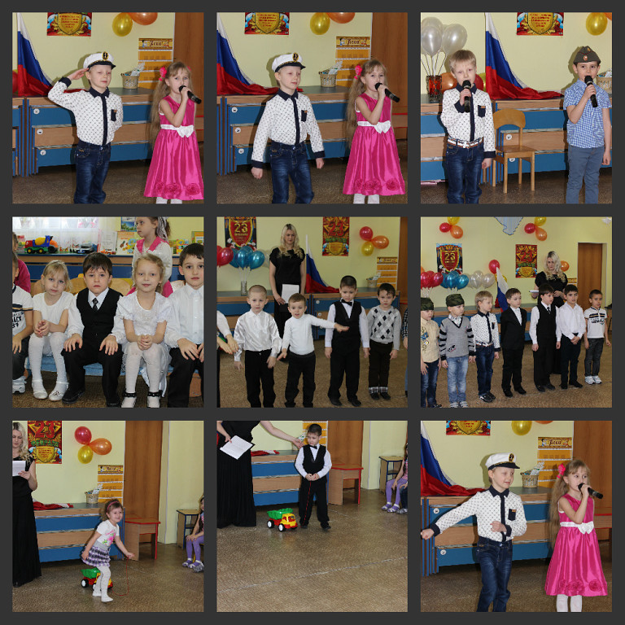
КАЖДОЙ ПЕСНЕ СЦЕНИЧЕСКОЕ ВОПЛОЩЕНИЕ

Slide 17
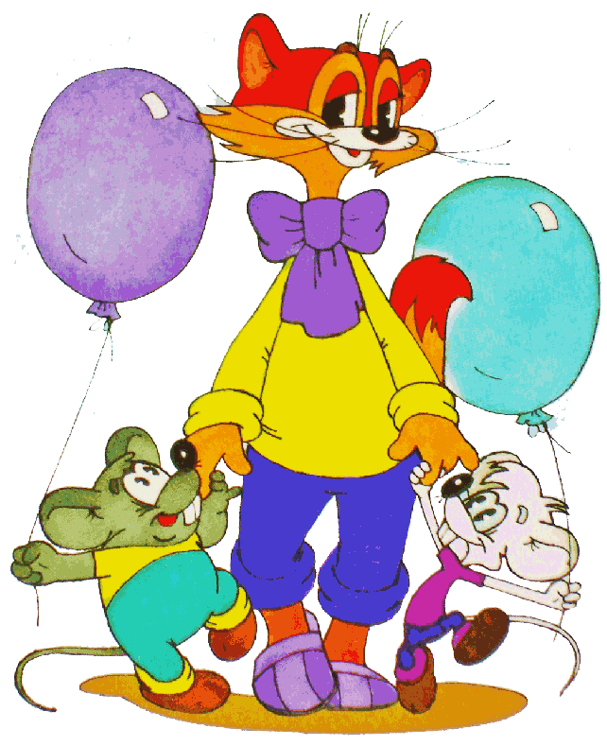
ОХРАНА ДЕТСКОГО ПЕВЧЕСКОГО ГОЛОСА
УЧИТЫВАТЬ ДИАПАЗОН РЕБЕНКА ПРИ ПОДБОРЕ ПЕВЧЕСКОГО РЕПЕРТУАРА
ДОБИВАТЬСЯ НОРМАЛЬНОГО, ЕСТЕСТВЕННОГО ТОНА В РАЗГОВОРЕ С ДЕТЬМИ
БЕРЕЧЬ ГОЛОС РЕБЕНКАОТ НЕНУЖНОГО НАПРЯЖЕНИЯ(НЕ ПЕТЬ ДОЛГО, НЕ ПОВТОРЯТЬ БЕСЦЕЛЬНО ПЕСНЮ)
СЛЕДИТЬ, ЧТОБЫ ДЕТИ НЕ КРИЧАЛИ
НЕ ПЕТЬ НА УЛИЦЕ ПРИ ТЕМПЕРАТУРЕ ВОЗДУХА НИЖЕ +18С

Slide 18
ПРАВИЛА ПЕНИЯ
СИДЕТЬ(СТОЯТЬ) РОВНО
НЕ СУТУЛИТЬСЯ, ГОЛОВУ ДЕРЖАТЬ ПРЯМО , БЕЗ НАПРЯЖЕНИЯ
ПЕТЬ ЕСТЕСТВЕННЫМ ГОЛОСОМ, ИЗБЕГАЯ РЕЗКОГО ЗВУЧАНИЯ
РОТ ОТКРЫВАТЬ ВЕРТИКАЛЬНО, НЕ РАСТЯГИВАТЬ В ШИРИНУ, ВО ИЗБЕЖАНИЯ КРИКЛИВОГО, «БЕЛОГО» ЗВУКА
НИЖНЯЯ ЧЕЛЮСТЬ СВОБОДНА, ГУБЫ ПОДВИЖНЫ, УПРУГИ

Slide 19

ТРЕБОВАНИЯ К РЕПЕРТУАРУ
Художественная ценность произведения
Доступность для понимания детей
Соответствие возрастному диапазону
Песня должна представлять интерес для детей
Песня должна соответствовать вокальному росту ребенка

Slide 20
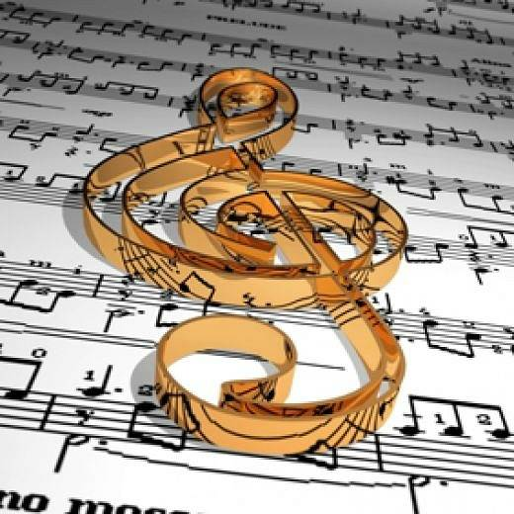
СПАСИБО ЗА ВНИМАНИЕ!

